Slide 1
2012年法譬如水入經藏共修 靈山法會不散
懺悔報障
地獄人間
─法入心─

Slide 2
地獄人間
佛陀告誡諸眾生 地獄並非是虛言
地獄不是在遠方 地獄盡現在眼前
仔細觀察與思量 桎梏處處在羈絆
苦難時時現眼前 煉獄宛如在人間

Slide 3
難字釋音釋義
何謂地獄？
多數宗教所描述的死後極苦的世界。
投生此處的眾生，將受到種種極端的折磨。
在佛教中地獄屬於六道之一，有八大地獄。

Slide 4
難字釋音釋義
桎梏：ㄓˋ ㄍㄨˋ。為古代的刑具，腳鐐就是「桎」，手銬就是「梏」，主要用來拘繫犯人。
羈絆：ㄐ一 ㄅㄢˋ。牽制束縛

Slide 5
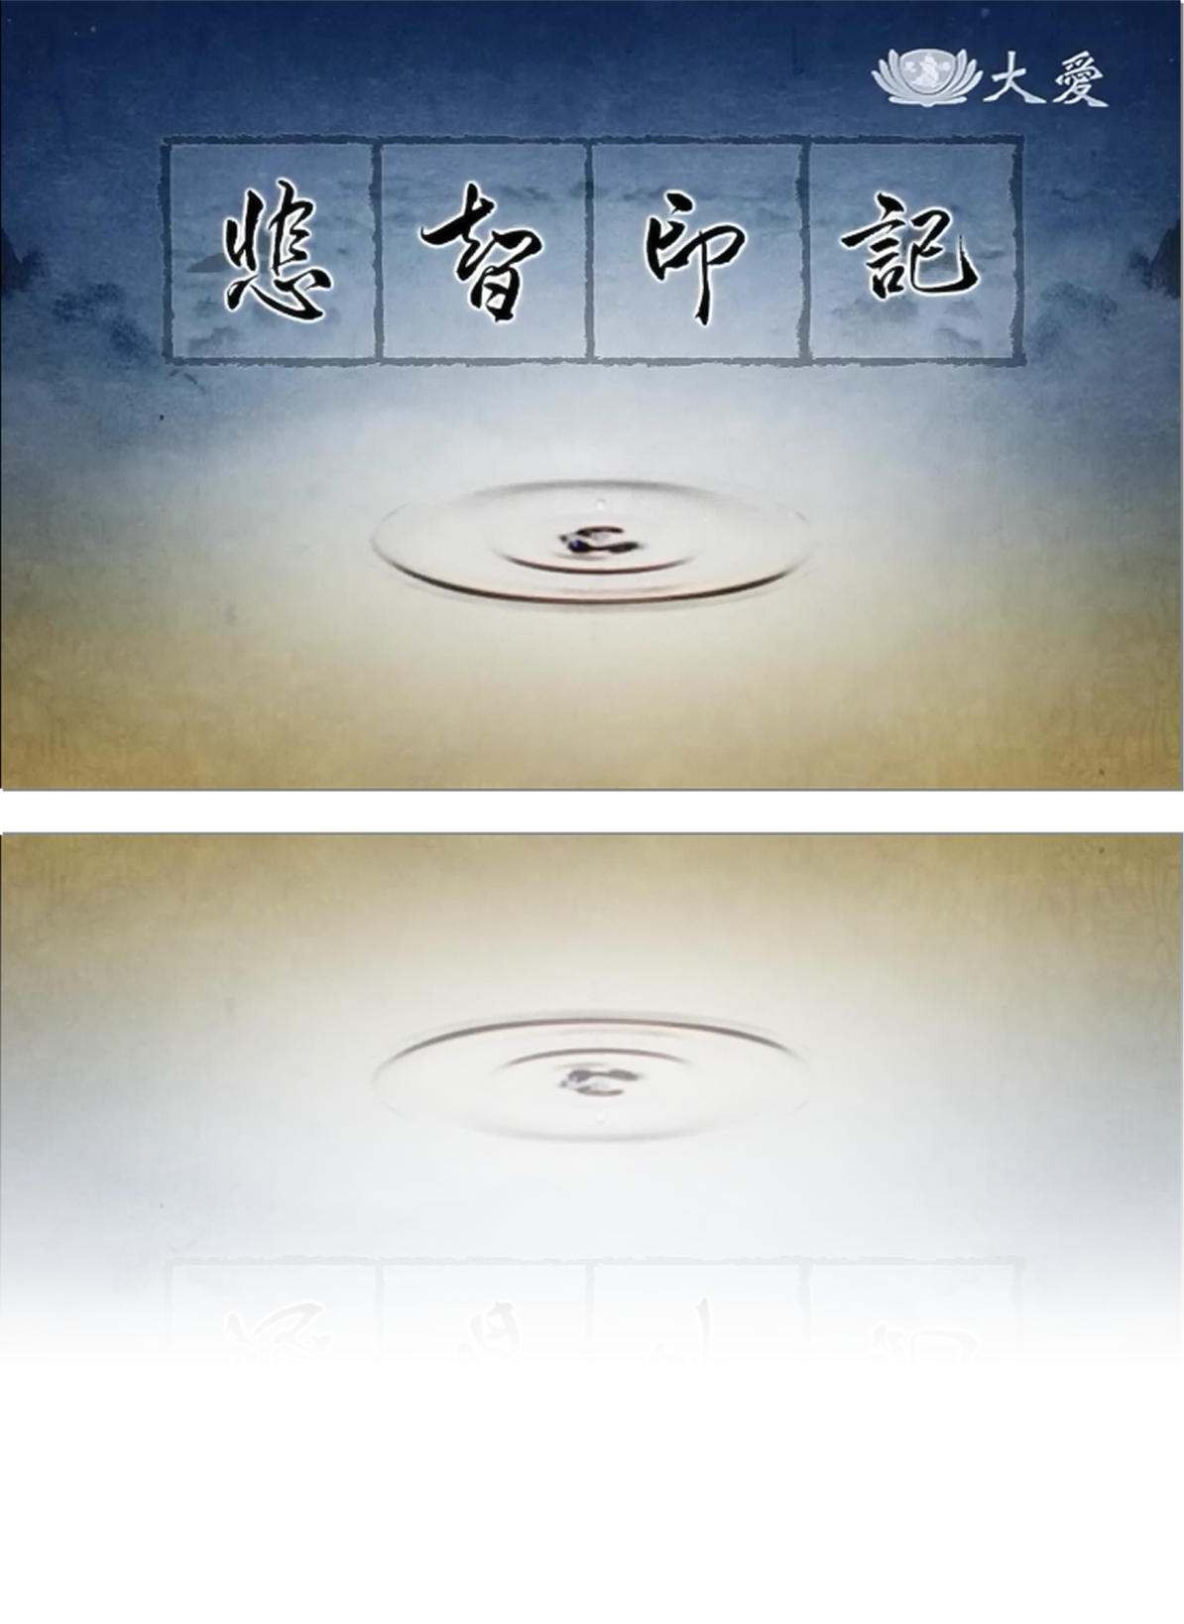
大時代需明大是非
就是因為有一念慾望，所以名利牽制了我們的心。這樣的苦，將來到閻羅王面前，也是要受。
影片連結：悲智印記第79集大藏經.wmv

Slide 6
您相信有地獄嗎？
佛陀告誡諸眾生 地獄並非是虛言 地獄不是在遠方 地獄盡現在眼前

Slide 7
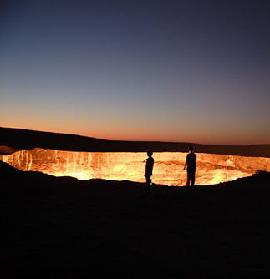
地獄景象?
翻拍自網路

Slide 8
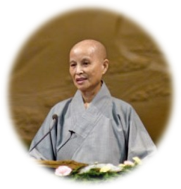
地獄人間
上人開示
靜思晨語-集因果業力一念間.wmv

Slide 9
《戒殺放生文》故事(一)夢歷六道
清陝西蒲城有大戶人家，女主人做壽，準備宰殺牲畜以供庖廚；壽宴前晚靈魂跟著生靈宰殺、烹煮，一一經歷各種地獄，身受凌遲極刑痛不可當……
《法譬如水-慈悲三昧水懺講記》下篇P.1188

Slide 10
《戒殺放生文》故事(二)地獄耕牛
清道光江西德興某人，受邀朝拜九華山，見地獄耕牛圖，嘲笑聲中倒下；醒來，如耕牛形態，家屬設齋祈福…
《法譬如水-慈悲三昧水懺講記》下篇P.1198
翻拍自網路

Slide 11
清山東臨清屠夫執意屠牛烹煮，結果自己和牛一起煮爛了…
《法譬如水-慈悲三昧水懺講記》下篇P.1200
翻拍自網路

Slide 12
上人開示
所謂地獄的型態，應該看做我們的心念，鐵牆、鐵網、鐵刀都是心地煩惱，瞭解心地的地獄，才能自我警惕，不墮入人間苦磨。
《法譬如水-慈悲三昧水懺講記》下篇P.1188

Slide 13
將軍問禪師： 真有天堂與地獄嗎？
導讀人說故事，請參考資源表內容
翻拍自網路

Slide 14
天堂地獄一念間
心獄瞬息輾轉受酷刑，神識難堪苦痛難忍，身心受苦非他人造作，唯是自我不信因果報。一念善起就是福，福因福緣受福報，一念心惡，惡輪就轉，招惹惡因災禍受苦報。所以說是心獄。
《法譬如水-慈悲三昧水懺講記》下篇P.1175

Slide 15
上人開示
學佛必定要相信因果，如若不然，業相現前時，感地獄的報應，萬死千生，苦不堪言。
靜思晨語-心輪轉福禍.wmv
《法譬如水-慈悲三昧水懺講記》下篇P.1195

Slide 16
仔細觀察與思量 桎梏處處在羈絆 苦難時時現眼前 煉獄宛如在人間
地獄？在哪裡？

Slide 17
自殺、跳樓， 或以種種方法折磨自己
《人間地獄的景象》
《法譬如水-慈悲三昧水懺講記》下篇P.1195
翻拍自網路

Slide 18
有的國家缺糧缺食， 不正如餓鬼地獄？
《法譬如水-慈悲三昧水懺講記》下篇P.1196
翻拍自網路

Slide 19
有些地方遭受炸彈攻擊，把人炸得像肉醬一樣，血肉模糊，這也是現生的地獄。
人與人之間的仇恨造人間地獄
照片翻拍自網路
《法譬如水-慈悲三昧水懺講記》下篇P.1206
翻拍自網路

Slide 21
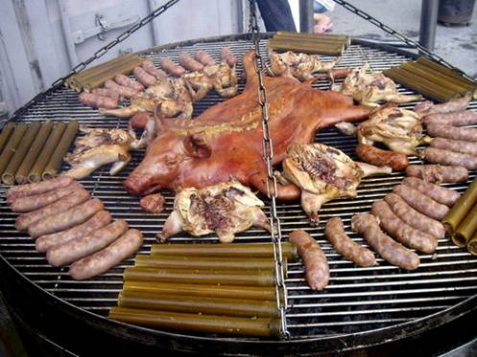
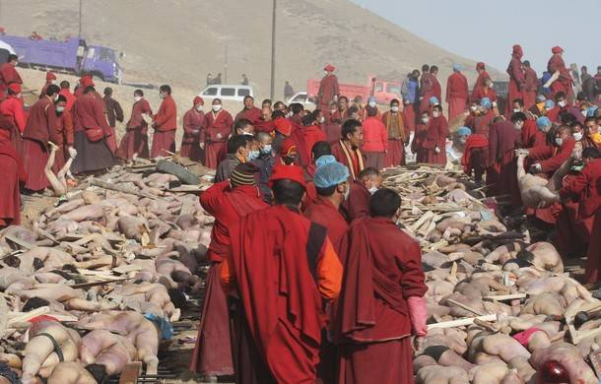
人間地獄的景象
2010年4月14日，
大陸青海省發芮氏規模生7.1的強烈地震
火化震災後往生者，與貪口欲烤食牲畜的景象
是天災?是人禍?
照片翻拍自網路
翻拍自網路

Slide 22
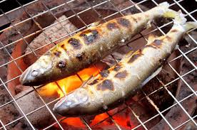
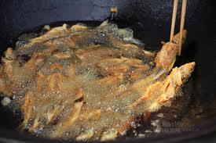
在釜鼎中待煮的魚 (無論烤的、煎的、炸的，周圍都是火，很快的體內的油都被逼出來了。
翻拍自網路
Notes:
上人開示開始

Slide 23
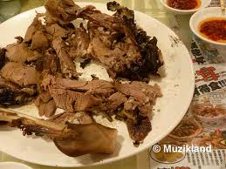
有人吃魚吃肉，煎炒煮炸都有，叉住肉在火上烤，肉油一直滴，人再一塊一塊撕食，…【水懺講記一一九四至五】
翻拍自網路

Slide 24
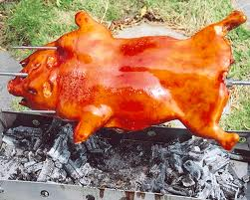
人烤魚，是用竹子從魚嘴穿進去，從魚尾出來；還有烤乳豬也是串起來烤…
無奇不有的凌遲，對動物真的很殘忍。
《法譬如水-慈悲三昧水懺講記》下篇P.1198
翻拍自網路

Slide 25
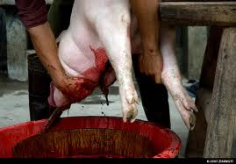
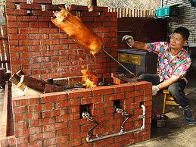
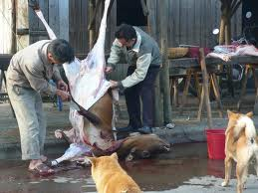
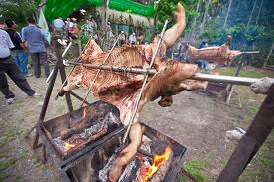
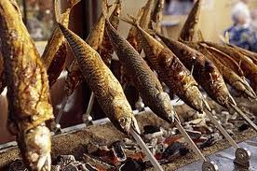
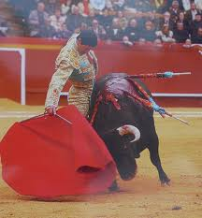
地獄人間
人類扮演地獄鬼叉
翻拍自網路

Slide 26
靜 思
煮豆燃豆萁，豆在釜中泣，本是同根生，相煎何太急。
我們最好起一念好心，尊重生命，放生、護生，如此才心安。

Slide 27
地獄之苦
地獄中，常夜冥冥受苦時長，不識光明不受善法；眾生心常黑暗，即使有貴人指路，依然不受善法，這真是最悲哀的了。
《法譬如水-慈悲三昧水懺講記》下篇P.1211

Slide 28
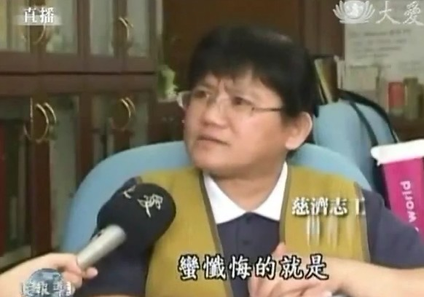
不信因果，吃喝享樂， 造業果報，地獄現前：
如何轉地獄為淨土？
馬來西亞楊秀華師姊.wmv

Slide 29
共善業成就人間淨土
共惡業將成人間地獄

Slide 30
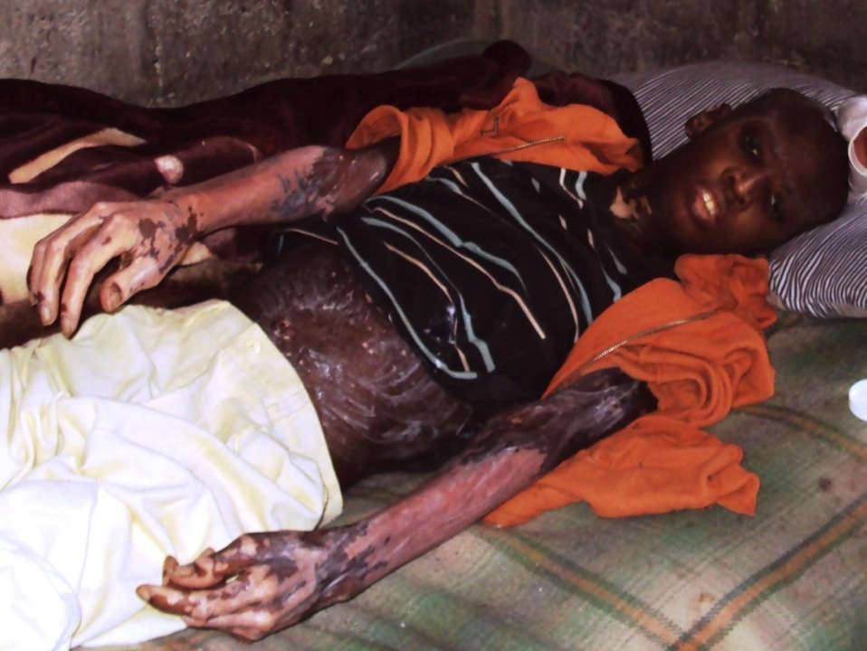
愛滋病
南非慈濟人不忍眾生苦
訪視膚慰居家愛滋病患
從膚慰愛滋病患
延伸到照顧孤兒
翻拍自網路

Slide 31
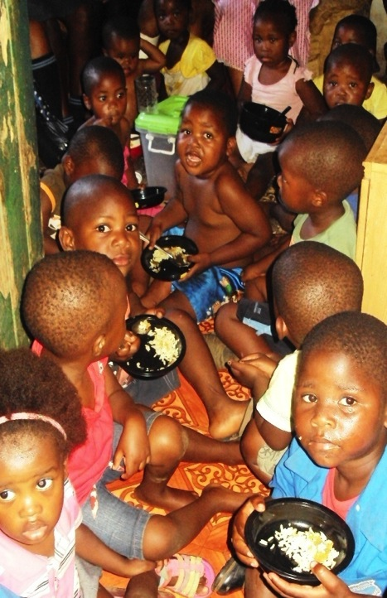
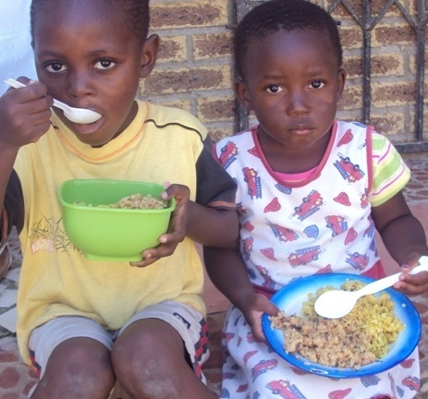
慈善
慈濟餵食孤兒站
翻拍自網路

Slide 32
醫療

Slide 33
教育

Slide 34
人文

Slide 35
滌心垢
天堂和地獄
都是用心和行為造作的。
摘錄自證嚴上人靜思語

Slide 36
感恩
感恩北區法繹種子
王大英師兄、古怡青師姊、
李玟如師姊、容玉珍師姊、
劉秀芬師姊、許榮祥師兄
Notes:
36

